Slide 1

2я работа
Естественный Язык
Реализация метода авто реферирования ACSI-Matic
Автор: Орлов Георгий

Slide 2

Конечная цель метода ACSI-Matic - создание краткого содержания текста.
Этот метод использует статистический анализ текста для создания краткого содержания. В частности, он использует алгоритм, который выделяет наиболее важные предложения в тексте и объединяет их в краткое содержание.
Этот метод был разработан для использования в системе ACSI-Matic, которая была создана для автоматического создания кратких содержаний текстов военной разведки.

Slide 3
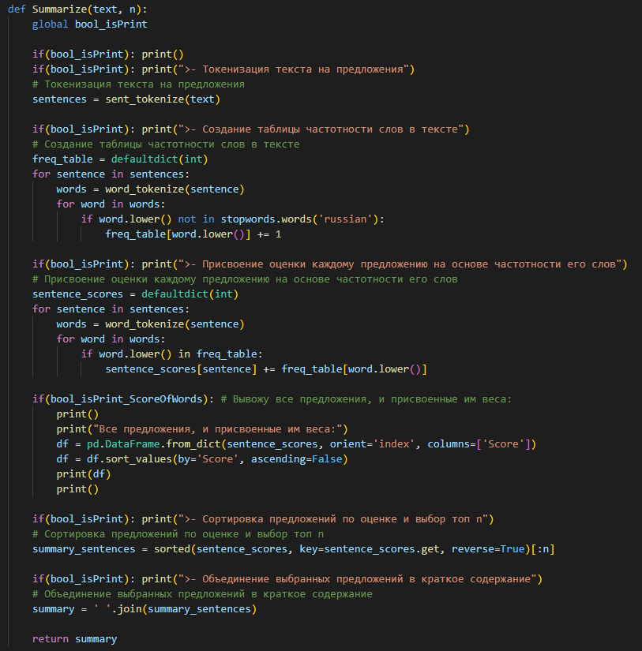

Slide 4


Файлы, и чтение из них
4

Slide 5
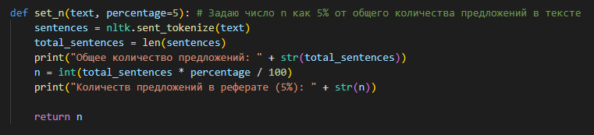
Моя процедура автоматического определения числа n

Slide 6

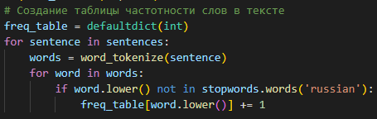
Токенизация, и создание частоты слов в текста
6

Slide 7
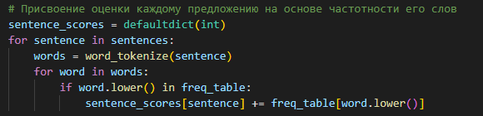
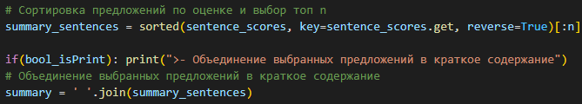
Присвоение оценки каждому предложению, и выбор топа предложений

Slide 8
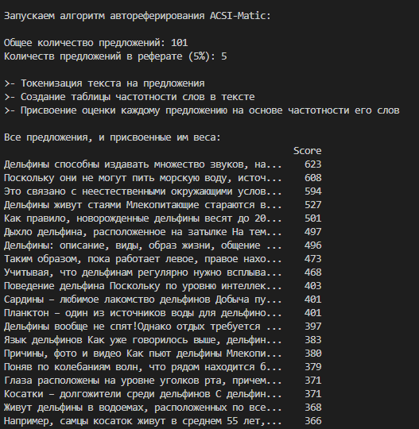
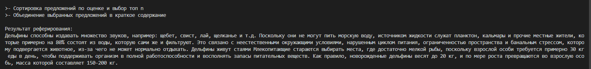
Пример работы программы:

Slide 9

Запись результата в файл:

Slide 10
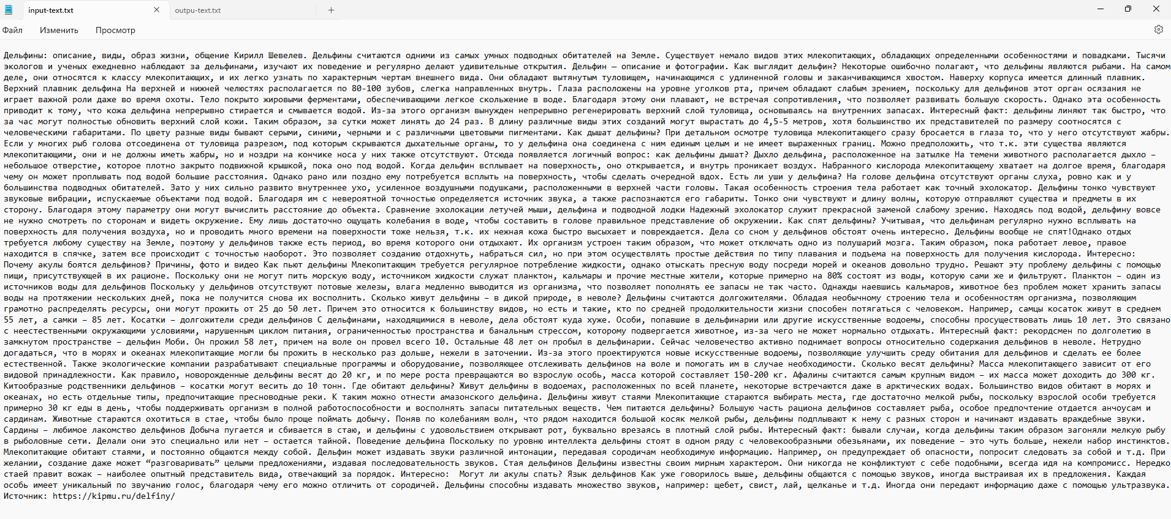
Начальный текст

Slide 11
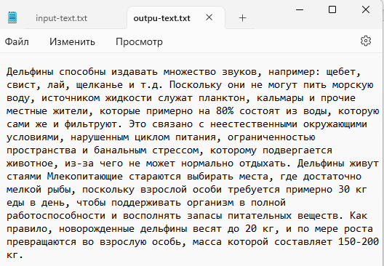
Конечный текст

Slide 12

Спасибо за внимание!

